Slide 1

15组对对队
组长：翁化宝
组员：刘永顺、杜军、
翁菲阳、梁馨心、

Slide 2
产品概述
我们组设计的是单机版的五子棋游戏软件，这款软件可以供人们在闲暇时间随时随地进行娱乐，并提高自己的棋艺，实用性较强。该系统所实现的功能主要有三大功能：游戏选项、游戏设置、棋盘选择等等。同时该项目在GitHub上开源，支持编程爱好者研究学习此类游戏编程，同时开发此游戏的新功能。

Slide 3
项目分工：
翁化宝： 编写报告
梁馨心： 产品设计
杜军： 界面设计
翁菲阳： 算法
刘永顺： 制作PPT

Slide 4
主要功能及技术
（1）五子棋棋盘的设计
（2）五子棋棋子的设计
（3）黑白双方轮流落子的实现
（4）棋局的悔棋功能
（5）棋局进行时的退出功能
（6）胜负的判定
（7）人工智能算法

Slide 5
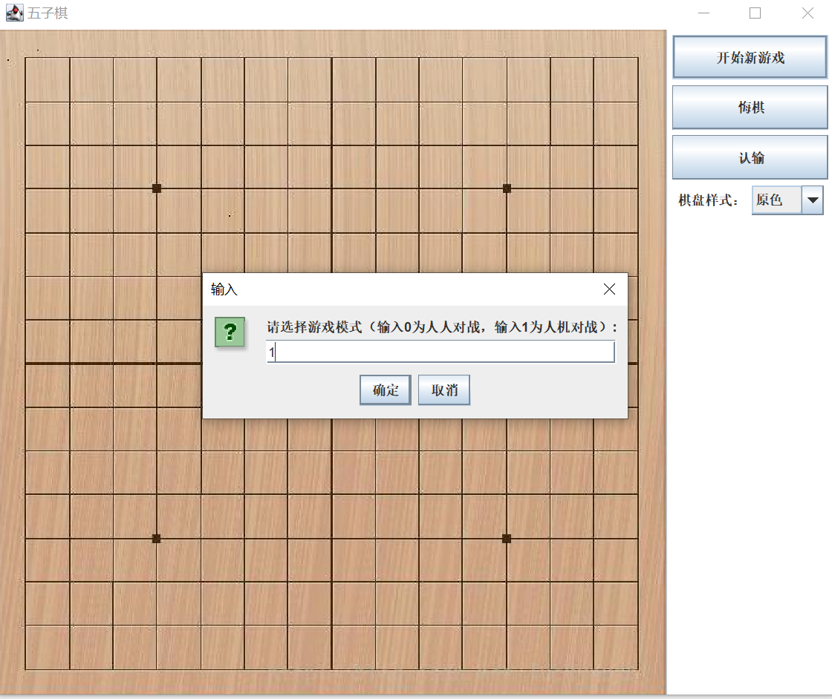
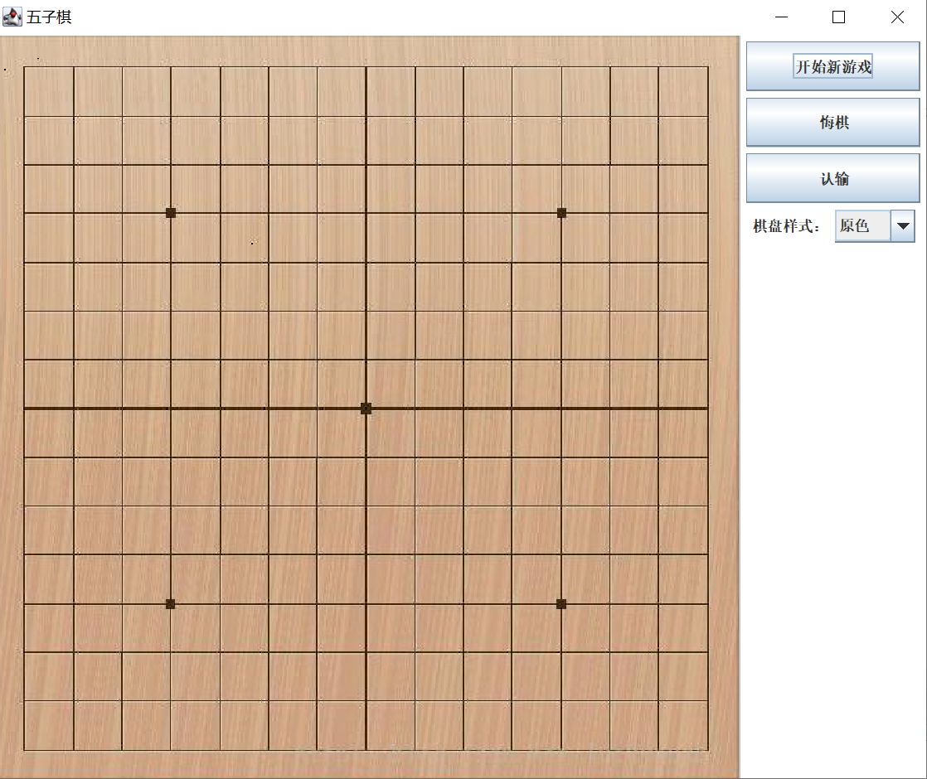
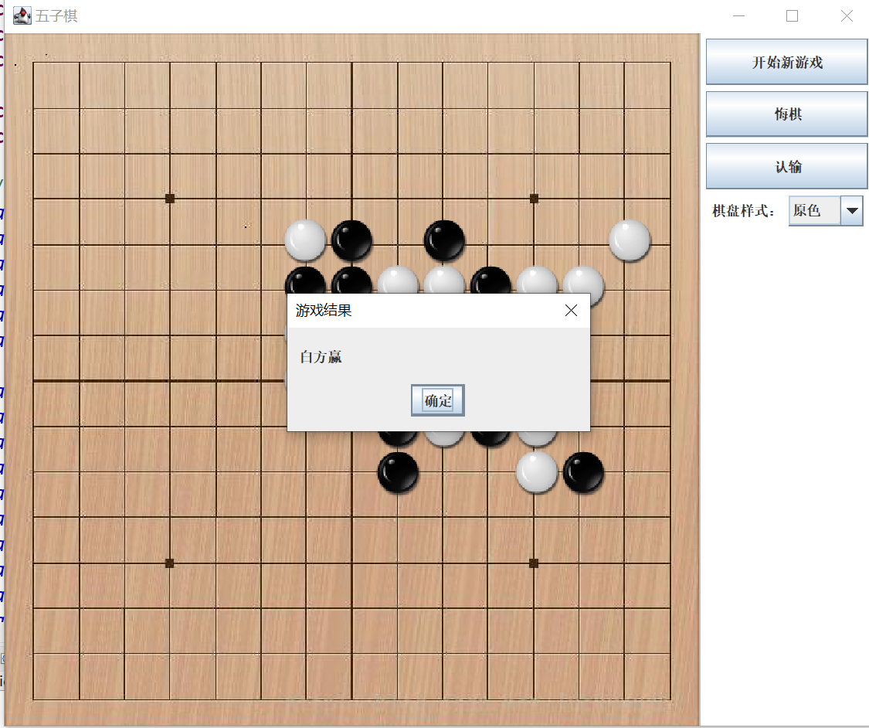

Slide 6
开发思路

Slide 7
谢谢大家

